Slide 1

JavaScript
Animé par : Mohammed BAHRI
(Développeur et Formateur Web)

Slide 2
Programme du cours
let programme = {
1 : 'Introduction',
2 : 'Programmation Procédurale',
3 : 'Programmation Orientée Objet',
4 : 'XML/JSON/Ajax',
5 : 'jQuery',
6 : 'Introduction aux FrameWorks',
7 : 'Conclusion globale'
}

Slide 3

Objectifs à atteindre
Connaitre les usages courants du langage (ES6)
Comprendre la POO
Manipuler les fichiers
Appliquer les bonnes pratiques

Slide 4
Bienvenue : Tour de table
Qui êtes-vous, votre fonction-métier ?
Quels sont vos objectifs professionnels ?
Quelles sont vos connaissances sur le sujet ?

Slide 5
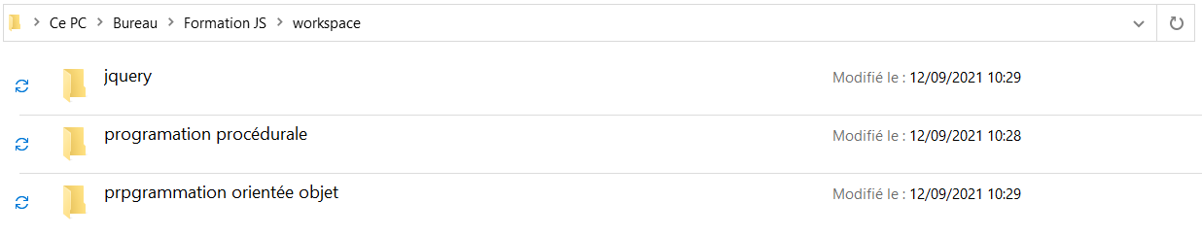
Organisation

Slide 6
Rappel HTML5 CSS3
(Exercices)

Slide 7
HTML : Exercices
Donnez le code HTML correspondant aux maquettes ci-après

Slide 8
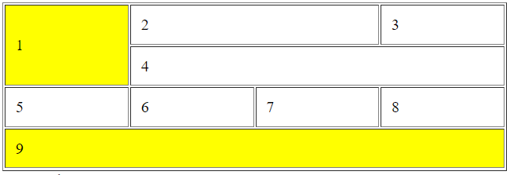
HTML/CSS : Exercice 1

Slide 9
HTML/CSS : Corrigé 1
1
2
3
4
6
7
8
9
10
11
12
13
14
15
16
17
18
19
20
21
22
<!-- html><head></head><body -->
<table border="1" cellpadding="10" width="100%">
<tr>
<td rowspan="2" bgcolor="green">1</td>
<td colspan="2" >2</td>
<td>3</td>
</tr>
<tr>
<td colspan="3">4</td>
</tr>
<tr>
<td>5</td>
<td>6</td>
<td>7</td>
<td>8</td>
</tr>
<tr>
<td colspan="4" bgcolor="yellow">9</td>
</tr>
</table>
<!-- /body></html -->

Slide 10
HTML/CSS : Exercice 2
HTML Cooking School
Recipes
Since this is an HTML tutorial, all links go to the sponge recipe. Just thought I'd warn you.
  I. Cakes
    Plain Sponge
    Chocolate Cake
    Apple Tea Cake
  II. Biscuits
    ANZAC Biscuits
    Jam Drops
    Melting Moments
  III. Breads/quickbreads
    Damper
    Scones

Slide 11
HTML/CSS : Corrigé 2
1
2
3
4
6
7
8
9
10
11
12
13
14
15
16
17
18
19
20
21
22
23
24
25
26
27
<h1>HTML Cooking School</h1>
<h2>Recipes</h2>
<p>Since this is an HTML tutorial, all links go to the sponge recipe.</p>
<br>
<ol type="I">
<li>Cakes
<ul>
<li><a href="stepbystep-recipe.html">Plain Sponge</a></li>
<li><a href="stepbystep-recipe.html">Chocolate Cake</a></li>
<li><a href="stepbystep-recipe.html">Apple Tea Cake</a></li>
</ul>
</li>
<li>Biscuits
<ul>
<li><a href="stepbystep-recipe.html">ANZAC Biscuits</a></li>
<li><a href="stepbystep-recipe.html">Jam Drops</a></li>
<li><a href="stepbystep-recipe.html">Melting Moments</a></li>
</ul>
</li>
<li>Breads/quickbreads
<ul>
<li><a href="stepbystep-recipe.html">Damper</a></li>
<li><a href="stepbystep-recipe.html">Scones</a></li>
</ul>
</li>
</ol>

Slide 12
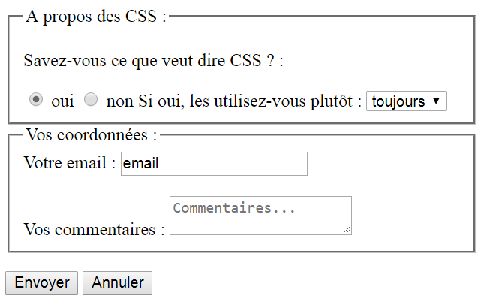
HTML/CSS : Exercice 3

Slide 13
HTML/CSS : Corrigé 3
1
2
3
4
6
7
8
9
10
11
12
13
14
15
16
17
18
19
20
21
22
23
24
25
26
27
28
<form>​
<fieldset>
<legend> A propos des CSS : </legend>
<p>Savez-vous ce que veut dire CSS ? : </p>
<input type="radio" name="CSS" value="oui" checked="checked" />
oui
<input type="radio" name="CSS" value="non" />
non
Si oui, les utilisez-vous plutôt :
<select name="use">
<option value="toujours"> toujours</option>
<option value="parfois"> parfois</option>
<option value="jamais"> jamais</option>
</select>
</fieldset>​
<fieldset>
<legend>Vos coordonnées :</legend>
Votre email :
<input name="email" type="text" value="" />
<br>
Vos commentaires :
<textarea name="comments" placeholder="Commentaires...">
</textarea>
</fieldset>​
<input name="submit" type="submit" value="Envoyer" />
<input name="reset" type="reset" value="Annuler" />
​</form>

Slide 14
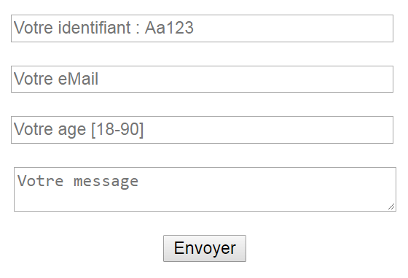
HTML/CSS : Exercice 4
Validation du formulaire :
Champ 1 : Obligatoire – Contient 5 caractères :
Lettre majuscule + Lettre miniscule + trois chiffres.
Champ 2 : Obligatoire – Email
Champ 3 : Obligatoire – Entre 18 ans et 90 ans
Champ 4 : Obligatoire

Slide 15
HTML/CSS : Corrigé 4
1
2
3
4
6
7
8
9
10
11
12
13
14
<form>
<input type="text" placeholder="Votre identifiant : Aa123"
pattern="[A-Z]{1}[a-z]{1}[0-9]{3}" required>
<br><br>
<input type="email" placeholder="Votre eMail" required>
<br><br>
<input type="number" min="18" max="90" placeholder="Votre age [18-90]"
required>
<br><br>
<textarea placeholder="Votre message" required></textarea>
<br><br>
<button>Envoyer</button>
</form>

Slide 16
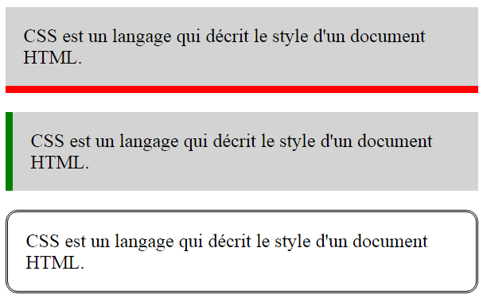
HTML/CSS : Exercice 5

Slide 17
HTML/CSS : Corrigé 5
1
2
3
4
6
7
8
9
10
11
12
13
14
15
16
17
<!-- html><head -->
<style>
.ex1 { border-bottom: 6px solid red; background-color: lightgrey; padding:15px; }
.ex2 { border-left: 6px solid green; background-color: lightgrey; padding:15px; }
.ex3 { border-style: double; border-radius: 10px; padding:15px; }
</style>
</head>
<body>
<p class="ex1">CSS est un langage qui décrit le style d'un document HTML.</p>
<p class="ex2">CSS est un langage qui décrit le style d'un document HTML.</p>
<p class="ex3">CSS est un langage qui décrit le style d'un document HTML.</p>
<!-- /body></html -->

Slide 18
Introduction
(Présentation de JavaScript)

Slide 19
Introduction
JavaScript est l’une des 3 langues que tous les développeurs Web doivent apprendre :
1. HTML pour définir le contenu des pages Web
2. CSS pour spécifier la mise en page des pages Web
3. JavaScript pour programmer le comportement des pages Web
Note :
Les pages Web ne sont pas le seul endroit où JavaScript est utilisé. De nombreux programmes de bureau et de serveur utilisent JavaScript. Node.js est le plus connu. Certaines bases de données, telles que MongoDB, utilisent également JavaScript comme langage de programmation.

Slide 20
Introduction
Date de première version : Mai 1996
Paradigme : Multi-paradigmes : script, orienté objet (orienté prototype), impératif, fonctionnel
Auteur : Brendan Eich
Développeurs : Netscape Communications Corporation, Mozilla Foundation
Dernière version : 11 - ES2020 (Juin 2020)
Typage : dynamique, faible
Influencé par : Self, Scheme2, Perl, C, C++, Java, Python
A influencé : .NET, Objective-J, TIScript
Site web : Mozilla
Extension de fichier : js

Slide 21
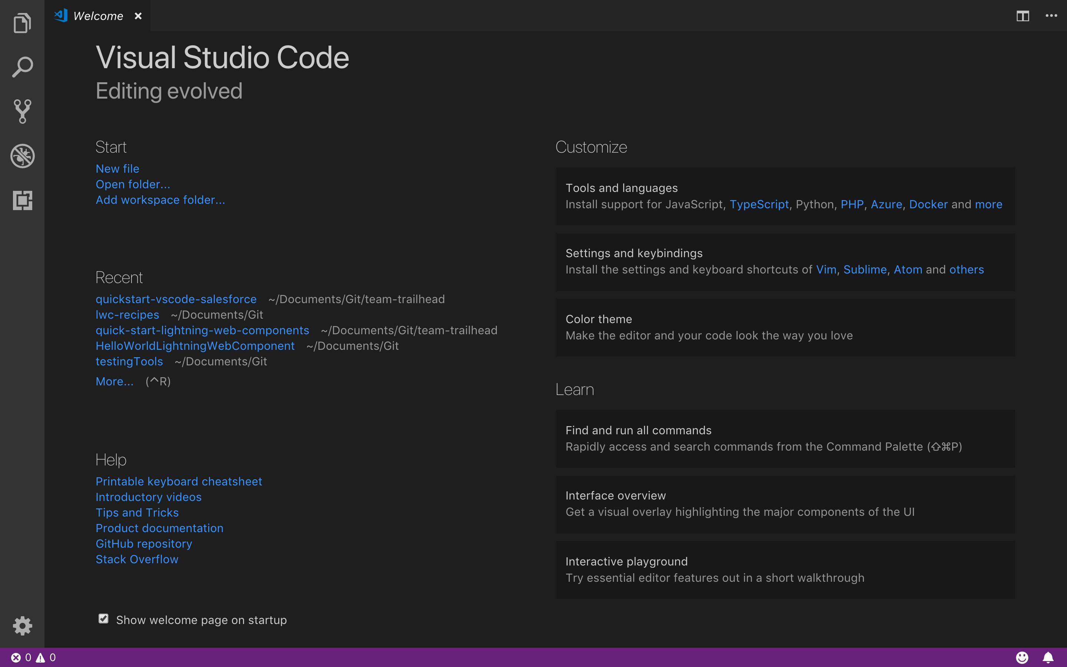
Editeur de Text : VSC

Slide 22
Programmation Procédurale
(Tour d’horizon)

Slide 23
PP : Déclaration de script JS
1
2
3
4
6
7
8
9
10
11
<!DOCTYPE html>
<html>
<body>
<script>
</script>
</body>
</html>

Slide 24
PP : Déclaration de script JS
1
2
3
4
6
7
8
9
<!DOCTYPE html>
<html>
<body>
<script src="./mon_script.js"></script>
</body>
</html>

Slide 25
PP : Commentaires
1
2
3
4
6
7
8
9
10
11
12
13
14
15
16
17
<!DOCTYPE html>
<html>
<body>
<script>
// Ceci est un commentaire mono-ligne
/*
  Ceci est un bloc de commentaire
  qui s’étend sur plusieurs
  lignes
*/
</script>
</body>
</html>

Slide 26
PP : Variables
1
2
3
4
6
7
8
9
10
11
12
13
14
15
16
17
<!DOCTYPE html>
<html>
<body>
<script>
var x = 10;
var y = 10.50;
var z = true;
var t = "Texte...etc.";
</script>
</body>
</html>

Slide 27
PP : Affichage
1
2
3
4
6
7
8
9
10
11
12
13
14
15
<!DOCTYPE html>
<html>
<body>
<script>
var my_var = "Bonjour tout le monde!";
document.write(my_var);
console.log(my_var);
</script>
</body>
</html>

Slide 28
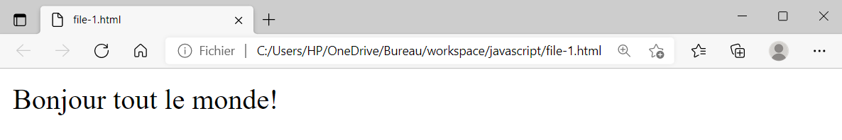
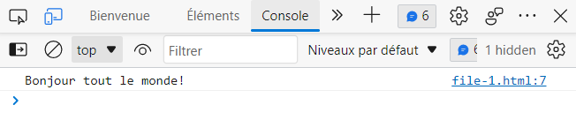
PP : Affichage
Click droit sur le fichier → Ouvrir avec n’importe quel navigateur
F12 ou bien :
Click droit (sur la page du navigateur) → inspecter

Slide 29
PP : Affichage (html)
1
2
3
4
6
7
8
9
10
11
12
13
<!DOCTYPE html>
<html>
<body>
<script>
var my_var = "<h1>Bonjour tout le monde!</h1>";
document.write(my_var);
</script>
</body>
</html>

Slide 30
PP : Concaténation
1
2
3
4
6
7
8
9
10
11
12
13
14
<!DOCTYPE html>
<html>
<body>
<script>
var name = "Mohammed";
var salutation = "Bonjour " + name + " !";
document.write(salutation);
</script>
</body>
</html>

Slide 31
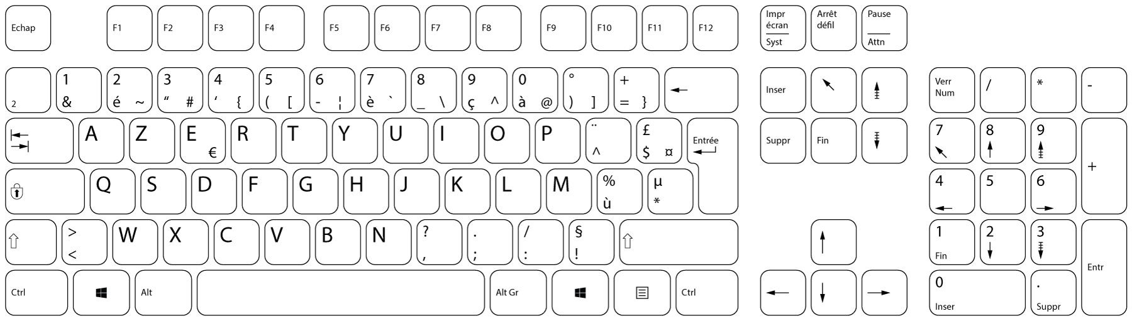
PP : Concaténation
1
2
3
4
6
7
8
9
10
11
<!DOCTYPE html>
<html>
<body>
<script>
var name = "Mohammed";
var salutation = `Bonjour ${name} !`; // Backtick (Accent grave) : Alt Gr + 7
document.write(salutation);
</script>
</body>
</html>

Slide 32
PP : Arithmétique
1
2
3
4
6
7
8
9
10
11
12
13
<!DOCTYPE html>
<html>
<body>
<script>
var x = 5 + 5;
document.write(x);
</script>
</body>
</html>

Slide 33
PP : Arithmétique
Opérateur | Description
+ | Addition
- | Subtraction
* | Multiplication
** | Exponentiation (ES6)
/ | Division
% | Modulus
++ | Incrémentation
-- | Décrémentation

Slide 34
PP : Fonctions
1
2
3
4
6
7
8
9
10
11
12
13
14
15
<!DOCTYPE html>
<html>
<body>
<script>
function msg() {
document.write("Bonjour tout le monde!");
}
msg(); // Bonjour tout le monde!
</script>
</body>
</html>

Slide 35
PP : Fonctions
1
2
3
4
6
7
8
9
10
11
12
13
14
15
<!DOCTYPE html>
<html>
<body>
<script>
function msgPrm(name) {
document.write("Bonjour " + name);
}
msgPrm("Mohammed"); // Bonjour Mohammed
</script>
</body>
</html>

Slide 36
PP : Fonctions
1
2
3
4
6
7
8
9
10
11
12
13
14
15
16
17
18
19
<!DOCTYPE html>
<html>
<body>
<script>
function msgPrm(name = "tout le monde") {
document.write("Bonjour " + name);
}
msgPrm("Mohammed"); // Bonjour Mohammed
document.write("<br>");
msgPrm(); // Bonjour tout le monde
</script>
</body>
</html>

Slide 37
PP : Sensibilité à la casse
1
2
3
4
6
7
8
9
10
11
12
13
14
15
16
17
<!DOCTYPE html>
<html>
<body>
<script>
var firstname = "Nicolas";
document.write(firstname); // cela fonctionne
document.write(Firstname); // cela ne fonctionne pas
document.WRITE(firstname); // cela ne fonctionne pas
DOCUMENT.write(firstname); // cela ne fonctionne pas
</script>
</body>
</html>
Les fonctions, les fonctions définies par l'utilisateur sont sensibles à la casse. De plus, tous les noms de variables sont également sensibles à la casse.

Slide 38
PP : La portée
1
2
3
4
6
7
8
9
10
11
12
13
14
15
16
17
<!DOCTYPE html>
<html>
<body>
<script>
var name = "Bahri";
function myFunction() {
document.write(name);
}
myFunction(); // Bahri
</script>
</body>
</html>

Slide 39
PP : La portée
1
2
3
4
6
7
8
9
10
11
12
13
14
<!DOCTYPE html>
<html>
<body>
<script>
function myFunction() {
var nationality = "Algérienne";
}
document.write(nationality); // pas possible
</script>
</body>
</html>

Slide 40
PP : Exercice 1
Ecrivez une fonction affichant :
« Bonjour tout le monde! »

Slide 41
PP : Corrigé 1
1
2
3
4
6
7
8
9
10
11
12
13
14
15
16
<!DOCTYPE html>
<html>
<body>
<script>
function helloFunc(){
var msg = "<b style='color:green;'>Bonjour tout le monde</b>";
document.write(msg);
}
helloFunc();
</script>
</body>
</html>

Slide 42
PP : Exercice 2
Ecrivez une fonction, prenant deux paramètres (nom et age d’une personne), puis, elle les affiche.
Exemples :
  Mohammed a 30 ans.
  Nicolas a 5 ans.
  Meriam a 26 ans.

Slide 43
PP : Corrigé 2
1
2
3
4
6
7
8
9
10
11
12
13
14
15
16
17
<!DOCTYPE html>
<html>
<body>
<script>
function display(name, age){
document.write(name + " a " + age + " ans.<br />");
}
display("Mohammed", 23);
display("Nicolas", 44);
display("Sarah", 29);
</script>
</body>
</html>

Slide 44
PP : Tableaux
1
2
3
4
6
7
8
9
10
11
12
13
14
15
<!DOCTYPE html>
<html>
<body>
<script>
var cars = ["Saab", "Volvo", "BMW"];
document.write(cars[0] + "<br />");
document.write(cars[1] + "<br />");
document.write(cars[2] + "<br />");
</script>
</body>
</html>

Slide 45
PP : Objets
1
2
3
4
6
7
8
9
10
11
12
13
14
15
16
17
18
<!DOCTYPE html>
<html>
<body>
<script>
var person = {
firstname: "Jôel",
lastname: "Dupret",
age: 30
};
document.write(person.firstname); // Mohammed
document.write(person["firstname"]); // Mohammed
</script>
</body>
</html>

Slide 46
PP : les classes Object/Array
1
2
3
4
6
7
8
9
10
11
12
13
14
15
16
17
18
19
20
21
<!DOCTYPE html>
<html>
<body>
<script>
var obj = new Object();
obj.fname = "Mohammed";
obj.lname = "Bahri";
console.log(obj.lname); // Bahri
var tab = new Array();
tab[0] = "Mohammed";
tab[1] = "Bahri";
console.log(tab[0]); // Mohammed
</script>
</body>
</html>

Slide 47
PP : Prédéfinis
Exemple | Résultat
document.write("Bonjour"); | Bonjour
console.log("Bonjour"); | Bonjour
document.write(Math.abs(-4.7)); | 4.7
document.write(new Date()); | Thu Jan 03 2019 14:25:15 GMT+0100
document.write(Math.floor(10.33)); | 10
document.write(Math.random()); | 0 < Valeur aléatoire < 1
La liste est encore longue ^^

Slide 48
PP : Conditions
1
2
3
4
6
7
8
9
10
11
12
13
14
15
16
17
18
19
<!DOCTYPE html>
<html>
<body>
<script>
var h = 8;
if (h < 13) {
document.write("Bonjour");
} else if (h < 18) {
document.write("Bonne après midi");
} else {
document.write("Bonne soirée");
}
</script>
</body>
</html>

Slide 49
PP : Conditions : ||
1
2
3
4
6
7
8
9
10
11
12
13
14
15
16
17
<!DOCTYPE html>
<html>
<body>
<script>
  var role = "admin"
  if(role == "admin" || role == "super-admin"){
  document.write("accès autorisé")
  }else{
  document.write("accès refusé")
  }
</script>
</body>
</html>

Slide 50
PP : Conditions : &&
1
2
3
4
6
7
8
9
10
11
12
13
14
15
16
17
<!DOCTYPE html>
<html>
<body>
<script>
var a = 300
var b = 100
var c = 200
if(a > b && a > c){
document.write("La variable « a » contient la plus grande valeur.");
}
</script>
</body>
</html>

Slide 51
PP : Conditions : Ternaires
1
2
3
4
6
7
8
9
10
<!DOCTYPE html>
<html>
<body>
<script>
var age = 16;
age > 18 ? console.log("OK") : console.log("NO");
</script>
</body>
</html>

Slide 52
PP : Condition (switch)
1
2
3
4
6
7
8
9
10
12
13
14
15
16
17
18
19
20
21
22
23
<!DOCTYPE html>
<html>
<body>
<script>
var lang = "CN";
switch (lang) {
case "AR":
document.write("! الخير صباح");
break;
case "FR":
document.write("Bonjour !");
break;
case "CN":
document.write("早上好 ！")
break;
default:
document.write("Hello !");
}
</script>
</body>
</html>

Slide 53
PP : Boucle (for)
1
2
3
4
6
7
8
9
10
12
13
14
<!DOCTYPE html>
<html>
<body>
<script>
for (var i = 0; i < 5; i++) {
document.write(i); // 01234
}
</script>
</body>
</html>

Slide 54
PP : Boucle (while)
1
2
3
4
6
7
8
9
10
12
13
14
<!DOCTYPE html>
<html>
<body>
<script>
var i = 0;
while (i < 5) {
document.write(i); // 01234
i++;
}
</script>
</body>
</html>

Slide 55
PP : Boucle & array
1
2
3
4
6
7
8
9
10
12
13
14
15
16
17
18
19
20
21
22
<!DOCTYPE html>
<html>
<body>
<script>
var person = ["Bahri", "Mohammed", 30];
for(var x = 0; x < person.length; x++){
document.write(person[x] + " "); // Bahri Mohammed 30
}
/*-----------------------------------------------------*/
for (var x in person) {
document.write(person[x] + " "); // Bahri Mohammed 30
}
</script>
</body>
</html>

Slide 56
PP : Return
1
2
3
4
6
7
8
9
10
12
13
14
15
16
17
18
<!DOCTYPE html>
<html>
<body>
<script>
function sumFunc(x, y){
return x + y;
}
avg = sumFunc(12, 14) / 2;
document.write(avg);
</script>
</body>
</html>

Slide 57

PP : Exercice 3
Ecrivez une fonction paramétrée, calculant le volume d’un cône.
Règle : Volume = (Rayon² * Hauteur * ∏)/3
Exemple de retour :

Slide 58
PP : Corrigé 3
1
2
3
4
6
7
8
9
10
12
13
14
15
16
17
18
<!DOCTYPE html>
<html>
<body>
<script>
function vCone(radius, height) {
var msg = `Le volume du cône est : (${radius}<sup>2</sup>*${height}*∏)/3 = `;
msg += (Math.pow(radius, 2) * Math.PI * height) / 3;
return msg;
}
document.write(vCone(7, 2));
</script>
</body>
</html>

Slide 59
PP : Exercice 4
Créez un tableau contenant les valeurs :
prénom, age, marié.
Affichez son contenu.
Exemple :
Je m’appelle Luka, j’ai 27 ans et je suis marié.

Slide 60
PP : Corrigé 4
1
2
3
4
6
7
8
9
10
12
13
<!DOCTYPE html>
<html>
<body>
<script>
var person = ["Luka", "27", "marié"];
document.write("Je m’appelle "+ person[0] +", j’ai "+ person[1] +" ans.");
</script>
</body>
</html>

Slide 61
PP : Exercice 5
Écrivez une boucle qui produit une ligne horizontale de 5 étoiles.
Écrivez une boucle qui produit un carré de 4 lignes horizontales, chacune contient 10 étoiles.
Exemple :
*****
**********
**********
**********
**********

Slide 62
PP : Corrigé 5
1
2
3
4
6
7
8
9
10
12
13
14
15
16
17
18
19
20
21
<!DOCTYPE html>
<html>
<body>
<script>
for (var i = 1; i <= 5; i++) {
document.write("*");
}
document.write("<hr>");
for (var j = 1; j <= 5; j++) {
for (var z = 1; z <= 10; z++) {
document.write("*");
}
document.write("<br />");
}
</script>
</body>
</html>

Slide 63
PP : Exercice 6
  Transformez le tableau ci-desous en JavaScript.
  Affichez le ligne 2.
  Affichez toutes les lignes.
ine | nom | prénom | spécialité | moyenne | mention
1230 | ALLON | LEVY | Techniques Informatiques et Numériques | 13 | Bien
1231 | BACARD | HUGO | Conception & Développement Informatique | 12 | A Bien
1232 | BAKER | MATTHEW | Informatique Pour les Sciences | 14 | Bien
1233 | BALWE | CHETAN | Bioinformatique | 18 | Excellent
1234 | BELAIR | LUC | Informatique de Gestion | 13 | A Bien

Slide 64
PP : Corrigé 6
1
2
3
4
6
7
8
9
10
12
13
14
15
16
17
18
19
20
21
22
23
24
25
26
<!DOCTYPE html>
<html>
<body>
<script>
var students = [
{ ine : 1230, fname : "ALLON", speciality : "TIN", avg : 13 },
{ ine : 1231, fname : "BACARD", speciality : "CDI", avg : 12 }
/* … */
];
for (var key in students[1]) {
document.write(students[1][key] + " ");
}
for (var s in students) {
for (var k in students[s]) {
document.write(students[s][k] + " ");
}
document.write("<br />");
}
</script>
</body>
</html>

Slide 65
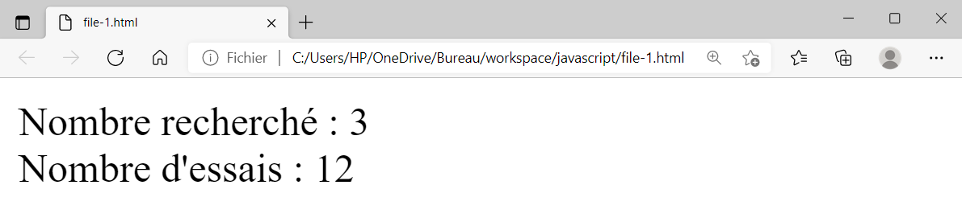
PP : Exercice 7
Effectuer un tirage au sort, de 0 à 10. Affichez le nombre d’essais réalisés avant de trouver le bon nombre.
Réaliser ce script avec l’instruction while.
Exemple :

Slide 66
PP : Corrigé 7
1
2
3
4
6
7
8
9
10
12
13
14
15
16
17
18
19
20
21
22
23
<!DOCTYPE html>
<html>
<body>
<script>
var nb = 3;
var test = null;
var count = 0;
document.write("Le nombre recherché est : " + nb + "<br />");
while (test != nb) {
test = Math.floor(Math.random() * 10);
count++;
}
document.write("Nombre d'essais : " + count + "<br />");
</script>
</body>
</html>

Slide 67
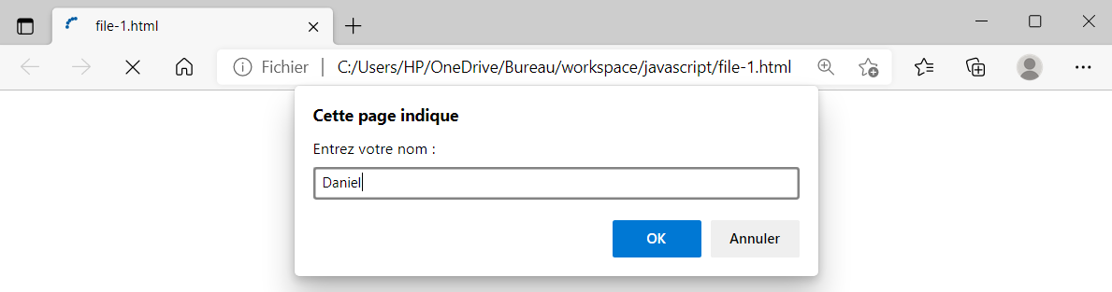
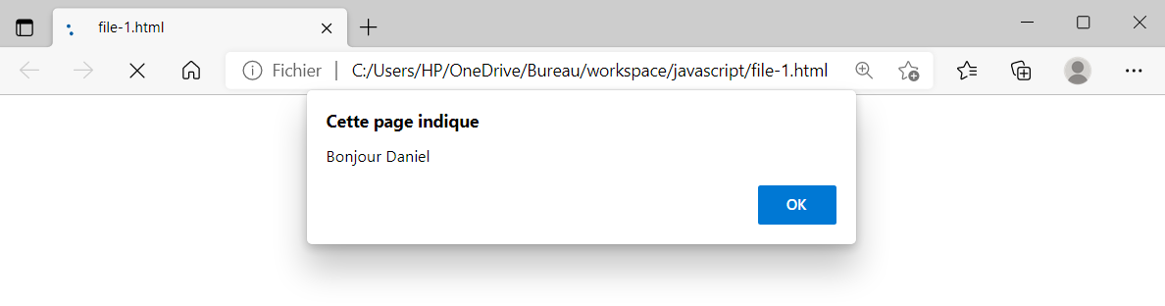
PP : Prompt() – Alert()

Slide 68
PP : prompt() – alert()
1
2
3
4
6
7
8
9
10
12
13
<!DOCTYPE HTML>
<html>
<body>
<script>
var name = prompt("Entrez votre nom : ");
alert("Bonjour " + name);
</script>
</body>
</html>

Slide 69
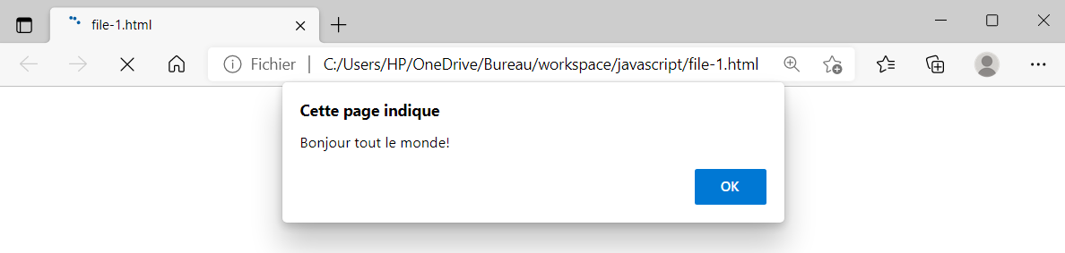
PP : Evènements (Exemple: onLoad)
1
2
3
4
6
7
8
9
10
12
<!DOCTYPE html>
<html>
<body onload="sayHello()">
<script>
function sayHello(){
alert("Bonjour tout le monde!");
}
</script>
</body>
</html>

Slide 70
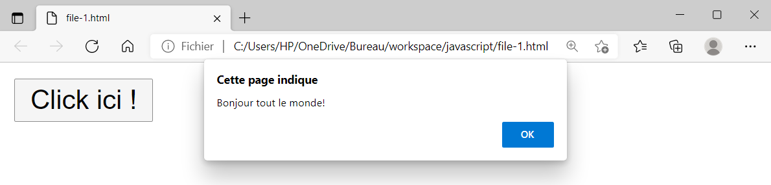
PP : Evènements (Exemple: onClick)
1
2
3
4
6
7
8
9
10
12
13
<!DOCTYPE html>
<html>
<body>
<button onclick="sayHello()">Click ici !</button>
<script>
function sayHello(){
alert("Bonjour tout le monde!");
}
</script>
</body>
</html>

Slide 71
PP : Sélecteurs
1
2
3
4
6
7
8
9
10
12
13
<!DOCTYPE html>
<html>
<body>
<p id="p1">Paragraphe 1</p>
<script>
var par1 = document.getElementById("p1").innerHTML;
console.log("par1"); // Paragraphe 1
</script>
</body>
</html>

Slide 72
PP : Sélecteurs
1
2
3
4
6
7
8
9
10
12
13
14
<!DOCTYPE html>
<html>
<body>
<p>Paragraphe 1</p>
<p>Paragraphe 2</p>
<script>
var par1 = document.getElementsByTagName("p")[0].innerHTML;
console.log(par1); // Paragraphe 1
</script>
</body>
</html>

Slide 73
PP : Sélecteurs
1
2
3
4
6
7
8
9
10
12
13
14
<!DOCTYPE html>
<html>
<body>
<p class="my_class">Paragraphe 1</p>
<p class="my_class">Paragraphe 2</p>
<script>
var par1 = document.getElementsByClassName("my_class")[0].innerHTML;
  console.log(par1); // Paragraphe 2
</script>
</body>
</html>

Slide 74
PP : Sélecteurs (Query Selector)
1
2
3
4
6
7
8
9
10
12
13
14
<!DOCTYPE html>
<html>
<body>
<p class="par1">Paragraphe 1</p>
<p class="par1">Paragraphe 2</p>
<script>
var x = document.querySelectorAll("p.par1")[0].innerHTML;
console.log(x);
</script>
</body>
</html>

Slide 75
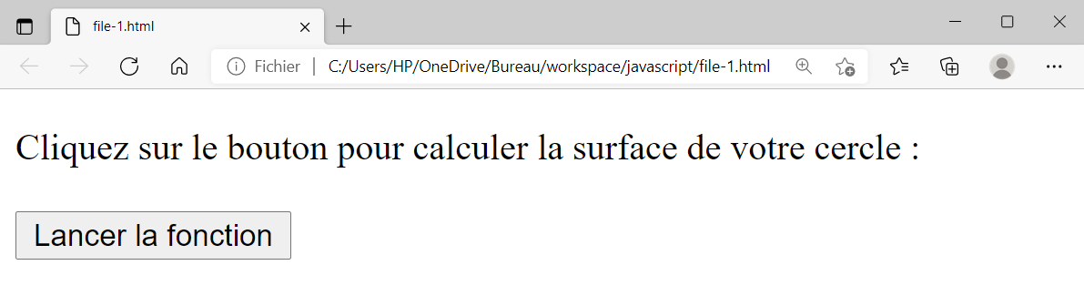
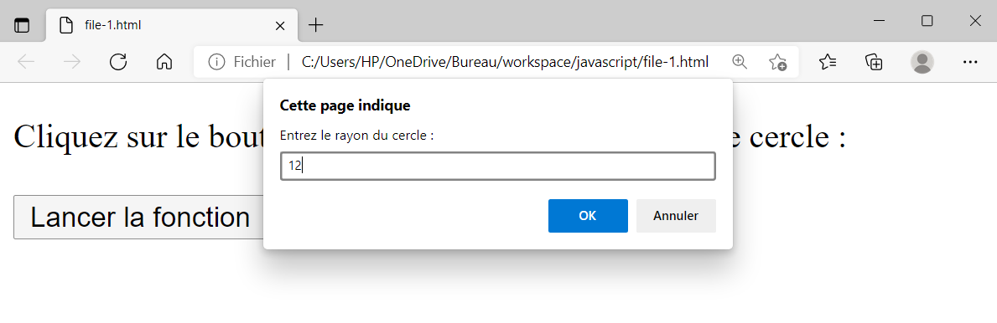
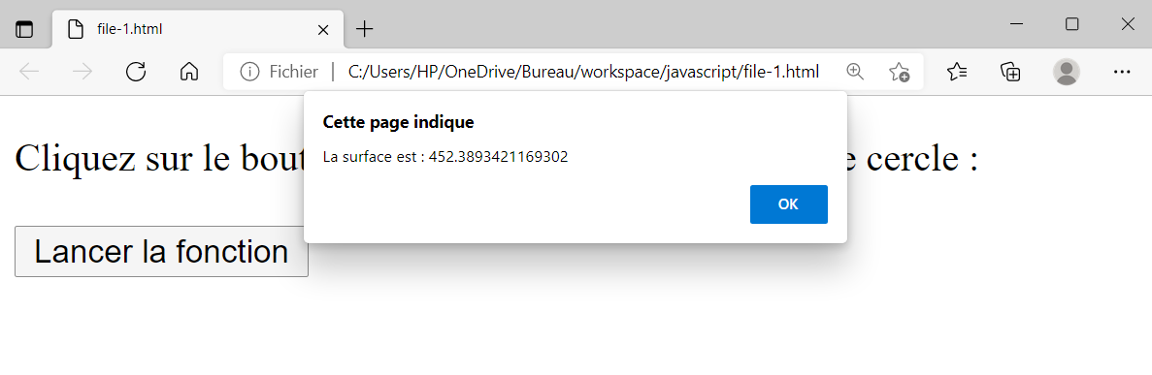
PP : Exercice 8

Slide 76
PP : Corrigé 8
1
2
3
4
6
7
8
9
10
12
13
14
15
16
17
<!DOCTYPE HTML>
<html>
<body>
<p>
Cliquez sur le bouton pour calculer la surface de votre cercle : <br>
<button onclick="circleArea()">Lancer la fonction</button>
</p>
<script>
function circleArea() {
var r = prompt("Entrez le rayon du cercle : ");
alert("La surface est : " + Math.PI * Math.pow(r, 2));
}
</script>
</body>
</html>

Slide 77
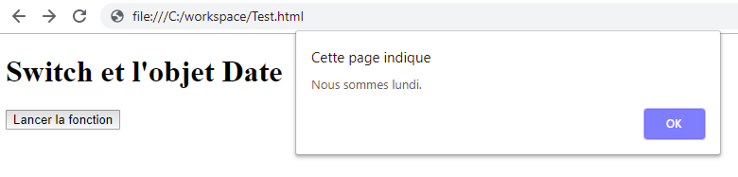
PP : Exercice 9

Slide 78
PP : Corrigé 9
1
2
3
4
6
7
8
9
10
12
13
14
15
16
17
18
19
20
21
22
23
24
25
<!DOCTYPE HTML>
<html>
<body>
<p><button onclick="getCurrentDayName()">Lancer la fonction</button></p>
<script>
function getCurrentDayName() {
  var today = new Date();
  var dayNumber = today.getDay();
  var frDay;
  switch (dayNumber) {
    case 0: frDay = "dimanche"; break;
    case 1: frDay = "lundi"; break;
    case 2: frDay = "mardi"; break;
    case 3: frDay = "mercredi"; break;
    case 4: frDay = "jeudi"; break;
    case 5: frDay = "vendredi"; break;
    case 6: frDay = "samedi"; break;
  }
  alert("Nous sommes " + frDay + ".");
}
</script>
</body>
</html>

Slide 79
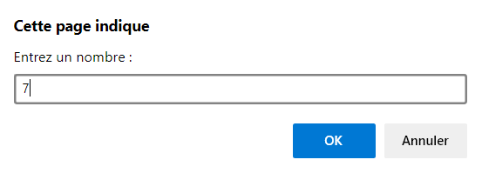
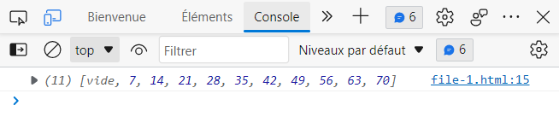
PP : Exercice 10
Ecrivez un programme demandant à l’utilisatreur d’entrer un nombre entier. Puis, le programme affiche (dans la console) sa table de multiplication de 1 à 10, sous forme d’un tableau JS.
Exemple :

Slide 80
PP : Corrigé 10
1
2
3
4
6
7
8
9
10
12
13
14
15
16
17
18
19
<!DOCTYPE html>
<html>
<body>
<script>
var nb = prompt("Entrez un nombre : ");
var tab = [];
for (var i = 1; i <= 10; i++){
tab[i] = nb * i;
}
console.log(tab);
</script>
</body>
</html>

Slide 81
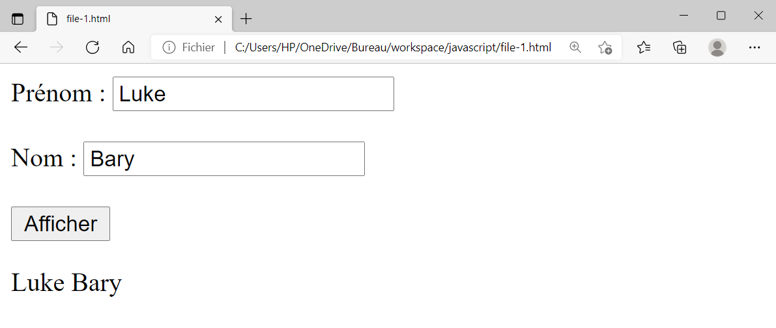
PP : Formulaires
Notes:
<!DOCTYPE html>
<html>
<body>
<form id="frm1">
Prénom : <input type="text" name="fname" value="Donald" id="test"><br>
Nom : <input type="text" name="lname" value="Duck"><br>
<input type="button" value="envoyer" onclick="yes()"><br>
</form>
<div id="demo"></div>
<script>
function yes(){
document.getElementById("demo").innerHTML = document.getElementById("test").value
}
</script>
</body>
</html>

Slide 82
PP : Formulaires
1
2
3
4
6
7
8
9
10
12
13
14
15
16
17
18
19
20
21
22
23
24
25
26
<!DOCTYPE html>
<html>
<body>
<form id="frm1">
Prénom : <input type="text" name="fname" value=""><br><br>
Nom : <input type="text" name="lname" value=""><br><br>
<input type="button" onclick="getFormValues()" value="Afficher">
</form>
<p id="formValues"></p>
<script>
function getFormValues(){
var form = document.getElementById("frm1");
var firstname = form.elements["fname"].value;
var lastname = form.elements["lname"].value;
document.getElementById("formValues").innerHTML = firstname +" "+ lastname;
}
</script>
</body>
</html>
Notes:
<!DOCTYPE html>
<html>
<body>
<form id="frm1">
Prénom : <input type="text" name="fname" value="Donald" id="test"><br>
Nom : <input type="text" name="lname" value="Duck"><br>
<input type="button" value="envoyer" onclick="yes()"><br>
</form>
<div id="demo"></div>
<script>
function yes(){
document.getElementById("demo").innerHTML = document.getElementById("test").value
}
</script>
</body>
</html>

Slide 83
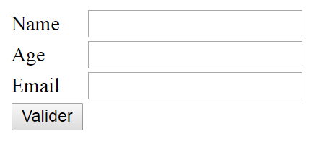
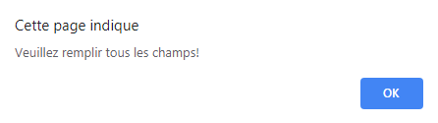

PP : Exercice 11

Slide 84
PP : Corrigé 11-1
1
2
3
4
6
7
8
9
10
12
13
14
15
16
17
18
19
20
21
22
23
24
<!DOCTYPE html>
<html>
<body>
<table>
<form id="myform">
<tr>
<td>Name</td>
<td><input type="text" name="name"></td>
</tr>
<tr>
<td>Age</td>
<td><input type="text" name="age"></td>
</tr>
<tr>
<td>Email</td>
<td><input type="text" name="email"></td>
</tr>
<tr>
<td><input type="button" value="Valider" onclick="validate()"></td>
</tr>
</form>
</table>

Slide 85
PP : Corrigé 11-2
25
26
27
28
29
30
31
32
33
34
35
36
37
38
39
<script>
function validate() {
var form = document.getElementById("myform");
var n = form.elements["name"].value;
var a = form.elements["age"].value;
var e = form.elements["email"].value;
if (n && a && e) {
alert("Bonjour " + n + ", vous avez " + a + " ans!");
} else {
alert("Veuillez remplir tous les champs!");
}
}
</script>
</body>
</html>

Slide 86

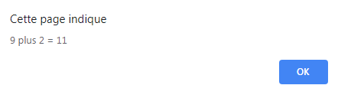
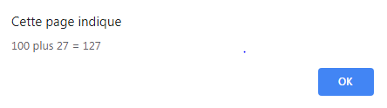
PP : Exercice 12

Slide 87
PP : Corrigé 12-1
1
2
3
4
6
7
8
9
10
12
13
14
15
16
<!DOCTYPE html>
<html>
<body>
<form id="myform">
<input name="number1" type="number" />
<select name="operation">
<option value="+">Plus</option>
<option value="-">Moins de</option>
<option value="*">Multiplier par</option>
<option value="/">Diviser par</option>
</select>
<input name="number2" type="number" />
<input type="button" value="Valider" onclick="cal()"/>
</form>

Slide 88
PP : Corrigé 12-2
17
18
19
20
21
22
23
24
25
26
27
28
29
30
31
32
33
34
35
36
37
38
39
<script>
function cal() {
var form = document.getElementById("myform");
var nb1 = form.elements["number1"].value;
var op = form.elements["operation"].value;
var nb2 = form.elements["number2"].value;
if (nb1 && op && nb2) {
switch (op) {
case "+":
alert(nb1+" "+op+" "+nb2+" = "+(parseFloat(nb1)+parseFloat(nb2)));
break;
case "-":
alert(nb1+" "+op+" "+nb2+" = "+(parseFloat(nb1)-parseFloat(nb2)));
break;
case "*":
alert(nb1+" "+op+" "+nb2+" = "+(parseFloat(nb1)*parseFloat(nb2)));
break;
case "/":
alert(nb1+" "+op+" "+nb2+" = "+(parseFloat(nb1)/parseFloat(nb2)));
break;
}

Slide 89
PP : Corrigé 12-3
41
42
43
44
45
46
47
} else {
alert("Veuillez remplir tous les champs!");
}
}
</script>
</body>
</html>

Slide 90
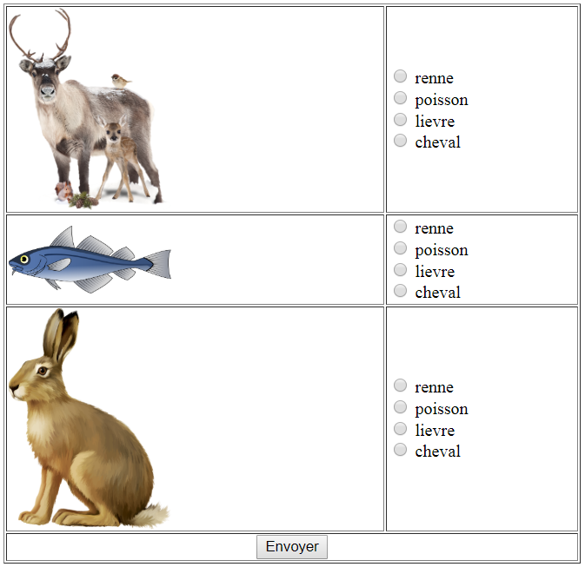

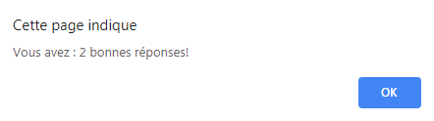
PP : Exercice 13

Slide 91
PP : Corrigé 13-1
1
2
3
4
6
7
8
9
10
12
13
14
15
16
17
18
19
20
21
22
23
24
<!DOCTYPE html>
<html>
<body>
<table border=1>
<form id="animal">
<tr>
<td><img src="renne.png" width= "150px" ></td>
<td>
<label><input type="radio" name="q1" value="renne"> renne</label><br />
<label><input type="radio" name="q1" value="poisson"> poisson</label><br />
<label><input type="radio" name="q1" value="lievre"> lièvre</label><br />
<label><input type="radio" name="q1" value="cheval"> cheval</label>
</td>
</tr>
<tr>
<td><img src="poisson.png" width="150px" ></td>
<td>
<label><input type="radio" name="q2" value="renne"> renne</label><br />
<label><input type="radio" name="q2" value="poisson"> poisson</label><br/>
<label><input type="radio" name="q2" value="lievre">lièvre</label><br />
<label><input type="radio" name="q2" value="cheval"> cheval</label></td>
</tr>

Slide 92
PP : Corrigé 13-2
25
26
27
28
29
30
31
32
33
34
35
36
37
38
39
<tr>
<td><img src="lievre.png" width= " 150px " ></td>
<td>
<label><input type="radio" name="q3" value="renne"> renne</label><br />
<label><input type="radio" name="q3" value="poisson">poisson</label><br/>
<label><input type="radio" name="q3" value="lievre"> lièvre</label><br />
<label><input type="radio" name="q3" value="cheval"> cheval</label></td>
</tr>
<tr>
<td colspan="2" align= " center " >
<button onclick="quiz()">Envoyer</button>
</td>
</tr>
</form>
</table>

Slide 93
PP : Corrigé 13-3
40
41
42
43
44
45
46
47
48
49
50
51
52
53
54
55
56
57
58
59
60
61
62
63
64
<script>
function quiz() {
var form = document.getElementById("animal");
var q1 = form.elements["q1"].value;
var q2 = form.elements["q2"].value;
var q3 = form.elements["q3"].value;
var count = 0;
if (q1 && q2 && q3) {
if (q1 == "renne") {
count++;
}
if (q2 == "poisson") {
count++;
}
if (q3 == "lievre") {
count++;
}
alert("Vous avez : " + count + " bonnes réponses!");
} else {
alert("Veuillez remplir tous les champs!");
}
}
</script>
</body>
</html>

Slide 94
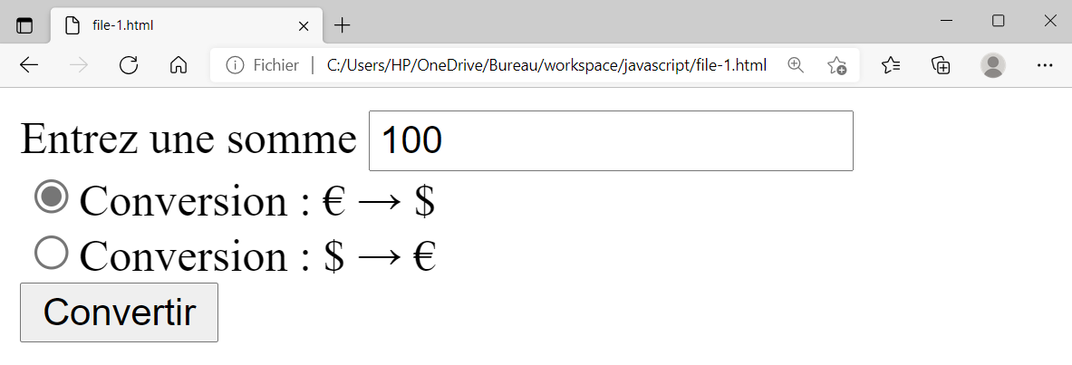

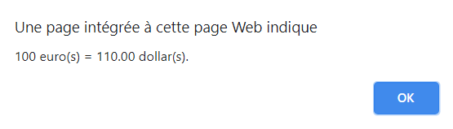
PP : Exercice 14

Slide 95
PP : Corrigé 14
1
2
3
4
6
7
8
9
10
11
12
13
14
15
16
17
18
19
20
21
22
23
24
25
26
27
28
<!DOCTYPE html>
<html>
<body>
<form id="convert_form">
Entrez une somme <input type="number" name="amount" /><br>
<input type="radio" name="currency" value="dollar">Conversion : € → $ <br>
<input type="radio" name="currency" value="euro">Conversion : $ → € <br>
<input type="button" value="Convertir" onclick="convert()">
</form>
<script>
function convert() {
var form = document.getElementById("convert_form");
var currency = form.elements["currency"].value;
var amount = parseFloat(form.elements["amount"].value);
if (currency) {
if (currency == "dollar") {
alert(amount+" euro(s) = "+(Math.round(amount * 1.1).toFixed(2))+" dollar(s).");
} else {
alert(amount+" dollar(s) = "+(Math.round(amount * 0.9).toFixed(2))+" euro(s).");
}
} else {
alert("Veuillez remplir tous les champs!");
}
}
</script>
</body>
</html>

Slide 96
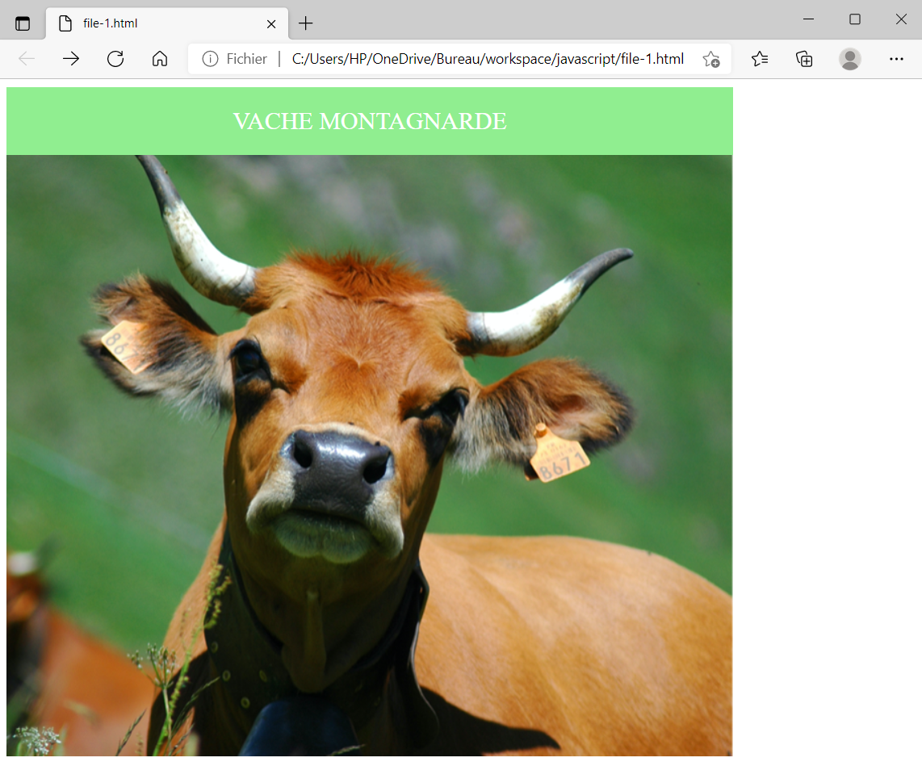
PP : CSS

Slide 97
PP : CSS
1
2
3
4
6
7
8
9
10
11
12
13
14
15
16
17
18
19
20
21
22
23
24
<!DOCTYPE html>
<html>
<head>
</head>
<body>
<div id="my_id1"></div>
<div id="my_id2"></div>
<script>
document.getElementById("my_id1").innerHTML="VACHE MONTAGNARDE";
document.getElementById("my_id1").style.width = "720px";
document.getElementById("my_id1").style.fontSize = "24px";
document.getElementById("my_id1").style.backgroundColor = "lightgreen";
document.getElementById("my_id1").style.padding = "20px 0px";
document.getElementById("my_id1").style.textAlign = "center";
document.getElementById("my_id1").style.color = "white";
document.getElementById("my_id2").style.width = "720px";
document.getElementById("my_id2").style.height = "596px";
document.getElementById("my_id2").style.backgroundImage = "url('vache.png')";
document.getElementById("my_id2").style.backgroundSize = "720px 596px";
</script>
</body>
</html>

Slide 98
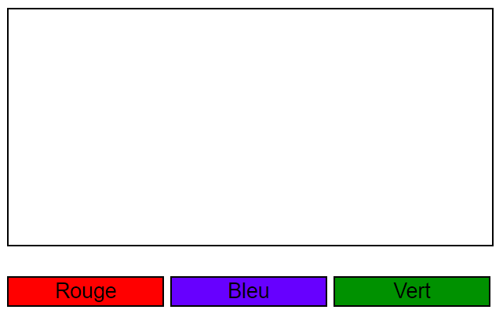
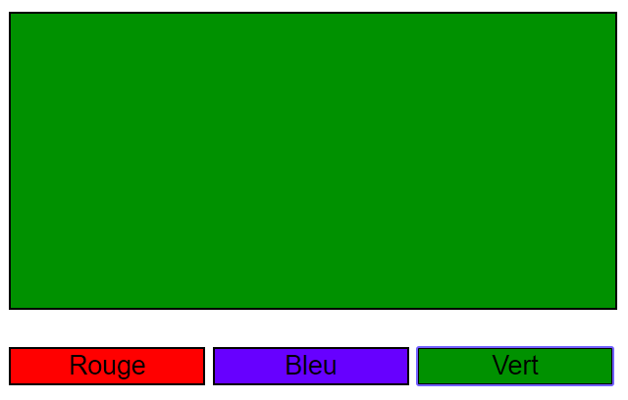
PP : Exercice 15

Slide 99
PP : Corrigé 15-1
1
2
3
4
6
7
8
9
10
11
12
13
14
15
16
17
18
19
20
21
22
23
<!DOCTYPE html>
<html>
<head>
<style>
div {
  width: 308px;
  height: 150px;
  background-color: white;
  border: 1px solid black;
}
button {
  width: 100px;
  border: 1px solid black;
}
</style>
</head>
<body>
<div id="my_div"></div>
<br>
<button onclick="setRed()" style="background-color: red">Rouge</button>
<button onclick="setBlue()" style="background-color: blue">Bleu</button>
<button onclick="setGreen()" style="background-color: green">Vert</button>

Slide 100
PP : Corrigé 15-2
24
25
26
27
28
29
30
31
32
33
34
35
36
37
38
39
<script>
function setRed() {
document.getElementById("my_div").style.backgroundColor = "red";
}
function setBlue() {
document.getElementById("my_div").style.backgroundColor = "blue";
}
function setGreen() {
document.getElementById("my_div").style.backgroundColor = "green";
}
</script>
</body>
</html>

Slide 101
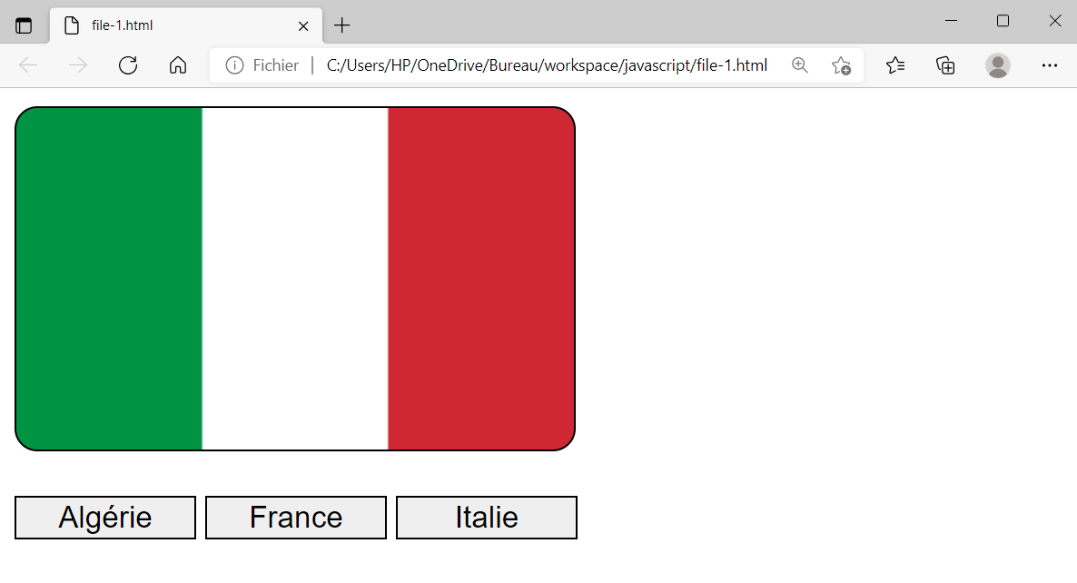
PP : Exercice 16

Slide 102
PP : Corrigé 16-1
1
2
3
4
6
7
8
9
10
11
12
13
14
15
16
17
18
19
20
21
22
23
24
25
<!DOCTYPE html>
<html>
<head>
<style>
div {
width: 245px;
height: 150px;
background-color: white;
border: 1px solid black;
}
div {
border-radius:10px;
}
button {
width: 80px;
border: 1px solid black;
}
</style>
</head>
<body>
<div id="my_div"></div><br>
<button onclick="algeria()">Algérie</button>
<button onclick="france()">France</button>
<button onclick="italy()">Italie</button>

Slide 103
PP : Corrigé 16-2
26
27
28
29
30
31
32
33
34
35
36
37
38
39
40
41
42
<script>
function algeria() {
document.getElementById("my_div").style.backgroundImage = "url('algeria.png')";
document.getElementById("my_div").style.backgroundSize = "245px 150px";
}
function france() {
document.getElementById("my_div").style.backgroundImage = "url('france.png')";
document.getElementById("my_div").style.backgroundSize = "245px 150px";
}
function italy() {
document.getElementById("my_div").style.backgroundImage = "url('italy.png')";
document.getElementById("my_div").style.backgroundSize = "245px 150px";
}
</script>
</body>
</html>

Slide 104
PP : Exercice global
Ecrivez un script permettant à un utilisateur d’entrer l’ine (identifiant) d’un étudiant via un formulaire, afin d’afficher sa moyenne.
Pour ce faire, prévoyez :
  Un tableau contenant des étudiants ainsi que leurs moyennes (voir exercice 6)
  Une fonction vérifiant l’existance de l’étudiant, puis, retournant sa moyenne;
  Exemple : Aller à la page suivante.

Slide 105
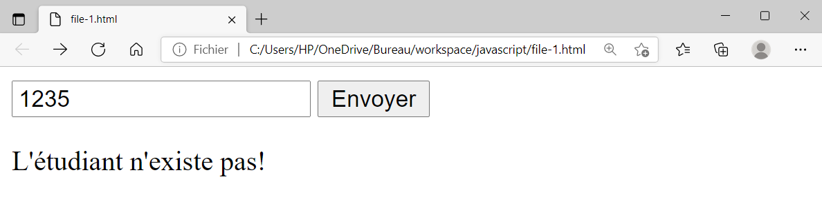
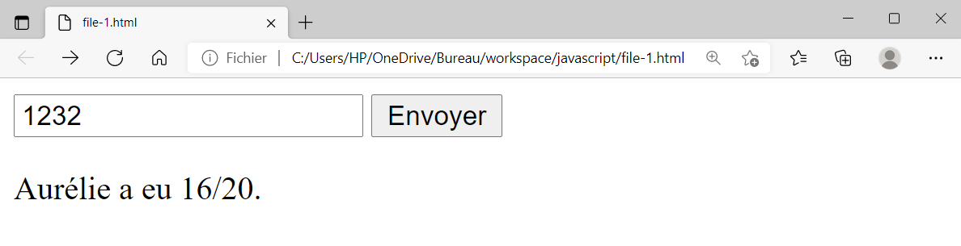
PP : Exercice global

Slide 106
PP : Corrigé exo global
1
2
3
4
6
7
8
9
10
11
12
13
14
15
16
17
18
19
20
<!DOCTYPE html>
<html>
<meta charset="utf-8">
<body>
<form id="form_id">
<input type="text" name="ine" value="">
<input type="button" value="Envoyer" onclick="getAvg()">
</form>
<p id="msg_id"></p>
<script>
var students = [
{ine: 1231, name: "Damienn", avg: 18},
{ine: 1232, name: "Aurélie", avg: 16},
{ine: 1233, name: "Barbara", avg: 19}
];

Slide 107
PP : Corrigé exo global
21
22
23
24
25
26
27
28
29
30
31
32
33
34
35
36
37
38
39
function getAvg(){
var form = document.getElementById("form_id");
var ine = form.elements["ine"].value;
var msg = "L'étudiant n'existe pas!";
for(var key in students){
if(students[key]["ine"] == ine){
msg = students[key]["name"] +" a eu "+ students[key]["avg"] +"/20.";
break;
}
}
document.getElementById("msg_id").innerHTML = msg;
}
</script>
</body>
</html>

Slide 108
PP : Undefined/Null/Not defined
1
2
3
4
6
7
8
9
10
11
12
13
14
15
16
17
18
19
20
<!DOCTYPE html>
<html>
<body>
<script>
var a;
console.log(a); // undefined : valeur indéfinie (par default)
a = 2
console.log(a); // 2
a = null;
console.log(a); // null == valeur indéfinie
console.log(b); // Erreur : b is not defined : variable indéfinie
</script>
</body>
</html>

Slide 109
PP : Const
1
2
3
4
6
7
8
9
10
11
12
13
14
<!DOCTYPE html>
<html>
<head>
</head>
<body>
<script>
  const PI = 3.14;
  document.write(PI)
  PI = 3.1415926; // ERROR : TypeError: Assignment to constant variable.
</script>
</body>
</html>

Slide 110
PP : Let vs Var
1
2
3
4
6
7
8
9
10
11
12
13
14
15
16
17
18
19
<!DOCTYPE html>
<html>
<head>
</head>
<body>
<script>
var x = 1
if(x == 1){
var y = 2
let z = 3
}
document.write(y)
// document.write(z) // ERROR : ReferenceError: z is not defined
</script>
</body>
</html>

Slide 111
PP : Exceptions
1
2
3
4
6
7
8
9
10
11
12
13
14
15
16
17
18
<!DOCTYPE html>
<html>
<head>
</head>
<body>
<script>
const PI = 3.14;
try {
PI = 3.1415926;
} catch (error) {
console.log("ERROR : " + error);
// ERROR : TypeError: Assignment to constant variable.
}
</script>
</body>
</html>

Slide 112
PP : Exceptions
1
2
3
4
6
7
8
9
10
11
12
13
14
15
16
17
18
19
20
21
22
<!DOCTYPE html>
<html>
<head>
</head>
<body>
<script>
function checkAge(age) {
if(age < 18) {
throw "Age invalide!";
}
}
try {
checkAge(2);
console.log("Si vous voyer ceci, la valeur entrée est bonne.");
}
catch(error) {
console.log("ERROR : " + error);
}
</script>
</body>
</html>

Slide 113
PP : Fonctions fléchées
1
2
3
4
6
7
8
9
10
11
12
13
14
15
16
17
18
19
20
21
<!DOCTYPE html>
<html>
<body>
<script>
function sayHello(name){
document.write("Bonjour " + name + "<br>");
}
sayHello("Qantin");
sayBay = (name) => {
document.write("Bay " + name + "<br>");
}
sayBay("Yohann");
</script>
</body>
</html>

Slide 114
PP : CallBack
1
2
3
4
6
7
8
9
10
11
12
13
14
15
16
17
18
<!DOCTYPE html>
<html>
<body>
<script>
function myCalculator(num1, num2, myCallback) {
document.write(num1 + num2)
myCallback();
}
myCallbackFunc = () => { console.log("CallBack appelé"); }
myCalculator(5, 5, myCallbackFunc);
</script>
</body>
</html>

Slide 115
PP : CallBack & Fonction anonyme
1
2
3
4
6
7
8
9
10
11
12
13
14
15
16
17
18
<!DOCTYPE html>
<html>
<body>
<script>
function myCalculator(num1, num2, myCallback) {
document.write(num1 + num2)
myCallback();
}
myCalculator(5, 5, () => { console.log("CallBack appelé"); });
// Ou bien :
// myCalculator(5, 5, function() { console.log("CallBack appelé"); });
</script>
</body>
</html>

Slide 116
PP : PP : CallBack : EventListener
1
2
3
4
6
7
8
9
10
11
12
13
14
15
16
17
18
19
<!DOCTYPE html>
<html>
<body>
<button id="btn">Tester</button>
<p id="mouse"></p>
<script>
var btn = document.getElementById("btn");
btn.addEventListener("click", () => {
document.getElementById("mouse").innerHTML += "Clicked!<br>";
});
</script>
</body>
</html>

Slide 117
QUIZ

Slide 118
Programmation Orientée Objet
(Tour d’horizon)

Slide 119
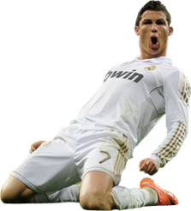
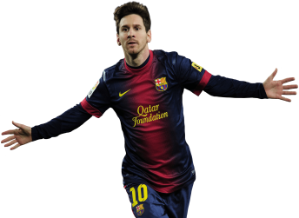
Orienté Objet
Classe Player
Player
name nationality position
Run() Skills() Shoot() Pass() Drible()
Objet CR
Objet Messi
CR7
Cristiano Ronaldo portugal CF
99 99 99 99 98
Messi
Leonel Messi argentina AMF
90 99 90 99 100

Slide 120
Orienté Objet : Classe/Objet
1
2
3
4
6
class User {
// Corps de la classe
}
let u = new User(); // instanciation

Slide 121
Orienté Objet : Attributs
1
2
3
4
6
7
8
9
10
11
class User {
username = "admin";
email = "admin@email.com";
}
let u = new User();
document.write(u.username + " | " + u.email);

Slide 122
Orienté Objet : Méthodes
1
2
3
4
6
7
8
9
10
11
12
13
14
15
class User {
username = "admin";
email = "admin@email.com";
display() {
return this.username + " | " + this.email;
}
}
let u = new User();
document.write(u.display());

Slide 123
Orienté Objet : Constructeur
1
2
3
4
6
7
8
9
10
11
12
13
14
15
16
17
class User {
constructor(username, email){
this.username = username;
this.email = email;
}
display() {
return this.username + " | " + this.email;
}
}
let u = new User("admin","admin@email.com");
document.write(u.display());

Slide 124
Orienté Objet : Exercice 1
Créez la classe « Person » contenant :
  Trois attributs : name, email et age;
  Un constructeur;
  Une méthode getInfo() retournant toutes les informations d’utilisateur courant.

Slide 125
Orienté Objet : Corrigé 1
1
2
3
4
6
7
8
9
10
11
12
13
14
15
16
17
18
19
class Person {
constructor(name, email, age){
this.name = name;
this.email = email;
this.age = age;
}
getInfo(){
let msg = this.name + " " + this.email + " " + this.age;
return msg;
}
}
let p = new Person("Laroche", "laroche@mail.com", 24);
document.write(p.getInfo());

Slide 126
Orienté Objet : Exercice 2
Créer une classe voiture;
La classe voiture contient trois attributs, à savoir, couleur, puissance et vitesse;
La classe voiture possède également deux méthodes : accélérer()/ralentir() permettant respectivement de augmenter/diminuer la vitesse (de la voiture courante);
Exemple :
  La vitesse de la voiture courante = 30k/h;
  Lorsque vous appelez la méthode accélérer, la vitesse passe à 40k/h;
Ajouter une méthode freiner() permettant de passer la vitesse à 0;
Testez le code.

Slide 127
Orienté Objet : Corrigé 2
1
2
3
4
6
7
8
9
10
11
12
13
14
15
16
17
18
19
20
21
22
23
24
25
26
27
class Car {
constructor(brand, color){
this.brand = brand;
this.speed = 0;
this.color = color;
}
accelerate() {
this.speed += 10;
}
slowDown() {
this.speed -= 10;
}
brake(){
this.speed = 0;
}
}
let city_car = new Car("BMW", "Rouge") ;
city_car.accelerate(); // 0 --> 10
city_car.accelerate(); // 10 --> 20
city_car.slowDown(); // 20 --> 10
document.write(city_car.speed); // affiche 10
city_car.brake(); // 10 --> 0
document.write(city_car.speed); // affiche 0

Slide 128
Orienté Objet : Exercice 3
Créez une classe Calculatrice, contenant deux attributs (nb1, nb2), un constructeur et cinq méthodes : addition, soustraction, division, multiplication et puissance.
Les méthodes crées s’opèrent sur les deux attributs : nb1 et nb2.
Exemple : la méthodes addition renvoie : nb1 + nb2.
Instanciez la classe et testez les différentes méthodes.

Slide 129
Orienté Objet : Corrigé 3
1
2
3
4
6
7
8
9
10
11
12
13
14
15
16
17
18
19
20
21
22
23
24
class Calculator {
constructor(nb1, nb2){
this.nb1 = nb1;
this.nb2 = nb2;
}
addition(){
return this.nb1 + this.nb2;
}
multiplication(){
return this.nb1 * this.nb2;
}
substraction(){
return this.nb1 - this.nb2;
}
division(){
return this.nb1 / this.nb2;
}
pow(){
return this.nb1 ** this.nb2;
}
}
let obj = new Calculator(3, 7);
document.write(obj.pow());

Slide 130
Orienté Objet : Exercice 4
Une tâche classique en programmation est de réaliser des calculs sur des suites de nombres afin d'en extraire différentes statistiques.
Dans ce contexte, créez une classe Stat contenant les méthodes :
  entrer(nombre) : Ajouter un nombre à une suite;
  getSum() : La somme de toutes les entrées;
  getAvg() : La somme de toutes les entrées / Le nombre des entrées;
  getMedian() : ((nombre des entrées - 1)/2) + 1;

Slide 131
Orienté Objet : Corrigé 4 (v1)
1
2
3
4
6
7
8
9
10
11
12
13
14
15
16
17
18
19
20
21
22
23
24
25
26
27
class Stat {
constructor(){
this. count = 0;
this. sum = 0;
}
enter(num){
this.count += 1;
this.sum += num;
}
getSum(){
return this.sum;
}
getAverage(){
return this.sum/this.count;
}
getMedian(){
return ((this.count - 1)/2) + 1;
}
}
let calc = new Stat();
calc.enter(12);
calc.enter(10);
calc.enter(8);
document.write(calc.getAverage()); //10

Slide 132
Orienté Objet : Corrigé 4 (v2)
1
2
3
4
6
7
8
9
10
11
12
13
14
15
16
17
18
19
20
21
22
23
24
25
26
27
28
class Stat {
constructor(){
this.tab = [];
}
enter(num){
this.tab.push(num);
}
getSum(){
let sum = 0;
for (let i = 0; i < this.tab.length; i++) {
sum += this.tab[i];
}
return sum;
}
getAverage(){
return this.getSum() / this.tab.length;
}
getMedian(){
return ((this.tab.length - 1)/2) + 1;
}
}
let calc = new Stat();
calc.enter(12);
calc.enter(10);
calc.enter(8);
document.write(calc.getAverage()); // 10

Slide 133
Orienté Objet : Exercice 5
Définissez une classe Rectangle ayant les attributs : Longueur et Largeur.
Ajouter un constructeur d’initialisation.
Ajouter les méthodes suivantes :
getPerimetre() : retourne le périmètre du rectangle.
getAire() : retourne l'aire du rectangle.
afficher() : expose les caractéristiques d’un rectangle comme suit :
Longueur : […] - Largeur : […] - Périmètre : […] - Aire : […] – C'est un carré / Ce n'est pas un carré

Slide 134
Orienté Objet : Corrigé 5
1
2
3
4
6
7
8
9
10
11
12
13
14
15
16
17
18
19
20
21
22
23
class Rectangle{
constructor(len, wid){
this.len = len;
this.wid = wid;
}
getPerimeter(){
return (this.len + this.wid) * 2;
}
getArea(){
return this.len * this.wid;
}
display(){
let msg = this.len + " / " + this.wid;
msg += " | Périmétre : " + this.getPerimeter();
msg += " | Aire : " + this.getArea();
return msg;
}
isSquare(){
if (this.len == this.wid) { return true; }
else { return false; }
}
}

Slide 135
Orienté Objet : Corrigé 5
24
25
26
let r = new Rectangle(3,7);
document.write(r.display());
document.write(r.isSquare() ? " | C'est un carré." : " | Ce n'est pas un carré.");

Slide 136
Orienté Objet : Héritage
1
2
3
4
6
7
8
9
10
11
12
13
14
15
16
17
18
class Vehicle {
constructor(speed, nb_passagers){
this.speed = speed;
this.nb_passagers = nb_passagers;
}
display(){
return this.speed + " " + this.nb_passagers;
}
}
class Moto extends Vehicle { }
let m = new Moto(420, 2);
document.write(m.display());

Slide 137
Orienté Objet : Héritage
1
2
3
4
6
7
8
9
10
11
12
13
14
15
16
17
18
19
20
class Vehicle {
constructor(speed, nb_passengers){
this.speed = speed;
this.nb_passengers = nb_passengers;
}
}
class Moto extends Vehicle {
constructor(vitesse, nb_passengers, model){
super(vitesse, nb_passengers);
this.model = model;
}
}
let m = new Moto(420, 2, "Sport");
document.write(m.speed + " ");
document.write(m.nb_passengers + " ");
document.write(m.model);

Slide 138
Orienté Objet : Statique
1
2
3
4
6
7
8
9
10
11
12
13
14
15
16
17
class Car {
static wheels = 4;
constructor(speed, nb_passengers){
this.speed = speed;
this.nb_passengers = nb_passengers;
}
static klaxon(){
return "Biiip bip!";
}
}
document.write(Car.wheels);
document.write(Car.klaxon());

Slide 139
Orienté Objet : Exercice 6
Créez une classe Addition_class contenant une méthode statique addition(c1,c2,c3), prenant trois chiffres en paramètre, afin de retourner leur somme.
Créez une classe Moyenne_class contenant une méthode moyenne(c1,c2,c3), prenant également trois chiffres en paramètre afin de retourner leur moyenne.
Faites en sorte d’utiliser la méthode addition(), dans le calcule de la méthode moyenne().

Slide 140
Orienté Objet : Corrigé 6
1
2
3
4
6
7
8
9
10
11
12
13
14
15
class AddClass {
static add(a, b, c) {
return a + b + c;
}
}
class AvgClass {
static avg(a, b, c) {
return AddClass.add(a, b, c)/3;
}
}
let m = AvgClass.avg(3,3,6)
document.write(m)

Slide 141
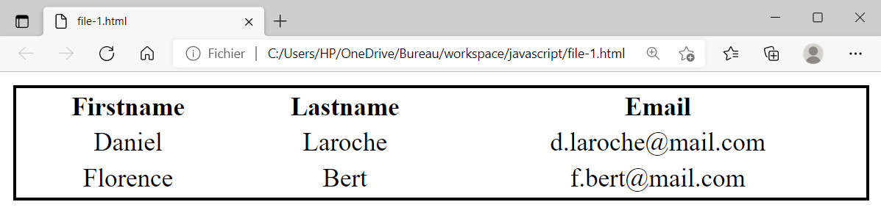
Orienté Objet : Exercice 7
Créez une classe contenant des méthodes statiques, permettant de générer un tableau HTML. Exemple :
document.write(
Table.start(100, 2), // <table>
// (largeur du tableau en %, épaisseur de la bordure en px)
Table.header(["Firstname", "Lastname", "Email"]),
Table.row(["Daniel", "Laroche", "d.laroche@mail.com"]),
Table.row(["Florence", "Bert", "f.bert@mail.com"]),
Table.end() // </table>
);

Slide 142
Orienté Objet : Corrigé 7
1
2
3
4
6
7
8
9
10
11
12
13
14
15
16
class Table {
static start(width, border){
return `<table style="width:${width}%; border:${border}px solid black;">`;
}
static header(tab){
let row = `<tr>`;
for(let key in tab){
row += `<th>${tab[key]}</th>`;
}
row += `</tr>`;
return row;
}

Slide 143
Orienté Objet : Corrigé 7
17
18
19
20
21
22
23
24
25
26
27
28
29
30
31
32
33
34
35
36
static row(tab){
let row = `<tr style="text-align:center;">`;
for(let key in tab){
row += `<td>${tab[key]}</td>`;
}
row += `</tr>`;
return row;
}
static end(){
return `</table>`;
}
}
document.write(
Table.start(100, 2),
Table.header(["Firstname", "Lastname", "Email"]),
Table.row(["Daniel", "Laroche", "d.laroche@mail.com"]),
Table.row(["Florence", "Bert", "f.bert@mail.com"]),
Table.end()
);

Slide 144
Orienté Objet : Exercice 8
Créez les classes Etudiant et Professeur héritant de la classe Personne.
La classe Personne contient les attributs : nom et un constructeur
La classe Etudiant contient l’attribut ine
La classe Professeur contient l’attribut spécialité
Prévoyez pour chaque classe un méthode permettant d’afficher les informations de l’objet courant.
Créez un tableau ([]) contenant des objets Professeur et Etudiant.
Prévoyez un boucle affichant les informations des objets de la liste créé.

Slide 145
Orienté Objet : Corrigé 8
1
2
3
4
6
7
8
9
10
11
12
13
14
15
16
17
class Person{
constructor(name){
this.name = name;
}
}
class Studient extends Person{
constructor(name, cne){
super(name);
this.cne = cne;
}
display(){
return `L'étudiant : ${this.name} (${this.cne})`;
}
}

Slide 146
Orienté Objet : Corrigé 8
18
19
20
21
22
23
24
25
26
27
28
29
30
31
32
33
34
35
36
37
38
class Teacher extends Person{
constructor(name, speciality){
super(name);
this.speciality = speciality;
}
display(){
return `Le prof : ${this.name} (${this.speciality})`;
}
}
let persons = [];
let s1 = new Studient('Aya', "A12345");
persons.push(s1);
let t1 = new Teacher('Yahia', "DevOps");
persons.push(t1);
for(let key in persons){
document.write(persons[key].display() + "<br>");
}

Slide 147
Orienté Objet : Exercice 9
Créez une classe joueur contenant trois attributs, à savoir, nom, position et buts marqués.
Créez une méthode permettant de comparer le joueur courant avec un autre, par rapport au nombre de buts marqués.
Exemple :
  - Joueur 1 : 18 buts marqués, Ronaldo, attaquant
  - Joueur 2 : 21 buts marques, Messi, attaquant
Si nous appelons la méthode de comparaison, celle-ci, retourne :
« Messi » est meilleur que « Ronaldo »

Slide 148
Orienté Objet : Corrigé 9
1
2
3
4
6
7
8
9
10
11
12
13
14
15
16
17
18
19
20
class Player {
constructor(name, goals){
this.name = name;
this.goals = goals;
}
compar(p){
let msg = "Egalité";
if (this.goals > p.goals) msg = `${this.name} est meilleur que ${p.goals}`;
else if(this.goals < p.goals) msg = `${p.name} est meilleur que ${this.goals}`;
return msg;
}
}
let p1 = new Player("Ronaldo", 2);
let p2 = new Player("Messi", 2);
document.write(p1.compar(p2));

Slide 149
Orienté Objet : Exercice 10
Créez le deux classes Carnivore et Herbivore héritant de la classe Animal.
La classe Animal contient un attribut point_de_vie et un constructeur l’initialisant, dont sa valeur par default = 100.
La classe Animal contient également une méthode dormir(), permettant de rajouter un point à l’attribut point_de_vie.
La classe Carnivore contient une méthode chasser(), permettant de rajouter 5 points à l’attribut point_de_vie, toute en vidant le nombre de points d’un objet de type Animal passé en paramètre (l’animal chassé par le carnivore).
La classe Herbivore contient une méthode paturer(), permettant de rajouter 5 points de vie à l’objet courant.

Slide 150
Orienté Objet : Corrigé 10
1
2
3
4
6
7
8
9
10
11
12
13
14
15
16
17
18
19
20
21
22
23
24
class Animal {
constructor(life_points = 100){
this.life_points = life_points;
}
sleep(){
this.life_points += 1;
}
}
class Carnivore extends Animal {
// chasser(proie)
hunt(prey){
this.life_points += 5;
prey.life_points = 0;
}
}
class Herbivore extends Animal {
// paturer()
graze(){
this.life_points += 5
}
}

Slide 151
Orienté Objet : Corrigé 10
25
26
27
28
29
30
31
32
33
let lion = new Carnivore(120)
let zebra = new Herbivore()
lion.hunt(zebra)
document.write(
lion.life_points + "<br>",
zebra.life_points
)

Slide 152
Orienté Objet : Exercice 11
Créez une classe Message contenant les attributs :
- expéditeur;
- destinataire;
- Date d’envoie;
Créez une classe Personne contenant les attributs :
- nom;
- prénom;
Pour la classe Message, Les deux attributs (expéditeur, destinataire) sont de type objet de Personne.
Prévoyez une méthode affichant les détails d’un message.
Exemple: Page suivante.

Slide 153
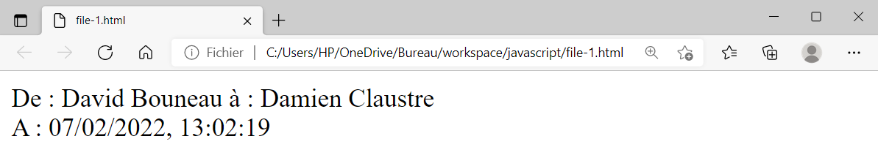
Orienté Objet : Exercice 11

Slide 154
Orienté Objet : Corrigé 11
1
2
3
4
6
7
8
9
10
11
12
13
14
15
16
17
18
19
20
21
22
23
24
25
26
class Person {
constructor(firstname, lastname){
this.firstname = firstname;
this.lastname = lastname;
}
}
class Mail {
constructor(sender, recipient){
this.sender = sender;
this.recipient = recipient;
this.send_date = new Date();
}
display(){
var msg = `De : ${this.sender.lastname} à : ${this.recipient.lastname} <br>
A : ${this.send_date.toLocaleString("fr")}`;
return msg;
}
}
let p1 = new Person("David", "Bouneau");
let p2 = new Person("Damien", "Claustre");
let m = new Mail(p1, p2);
document.write(m.display());

Slide 155
Orienté Objet : Exercice 12
Créez une classe Compte bancaire contenant :
  Les attributs : numéro, titulaire, solde, découvert autorisé;
  Un constructeur initialisant les trois attributs;
  Une méthode permettant de créditer le solde du compte courant;
  Une méthode permettant de faire des virements, en vérifiant le découvert du compte;
  Une méthode retournant l’ensemble des valeurs des attributs dans un message.

Slide 156
Orienté Objet : Corrigé 12
1
2
3
4
6
7
8
9
10
11
12
13
14
15
16
17
18
19
20
21
22
23
24
class BankAccount {
constructor(num, owner, balance, overdraft) {
this.num = num;
this.owner = owner;
this.balance = balance;
this.overdraft = overdraft;
}
credit(amount){
this.balance += amount;
}
transfer(beneficiary, amount){
if((this.balance - amount) > -50){
this.balance -= amount;
beneficiary.balance += amount;
return true;
}else{
return false;
}
}
toString(){
return `Le solde du compte ${this.num} est de ${this.balance} euro(s) <br>`;
}
}

Slide 157
Orienté Objet : Corrigé 12
25
26
27
28
29
30
31
32
let b1 = new BankAccount("12345", "Matthew DP", 200, 50);
let b2 = new BankAccount("54321", "Christel Lavaut", 100, 50);
b1.credit(50);
document.write(b1);
document.write(b1.transfer(b2, 300) ? "virement accépté" : "virement non accépté", "<br>");
document.write(b1, b2);

Slide 158
Orienté Objet : Exercice 13
Créez une classe Livre avec deux attributs, à savoir, nbPages et titre.
Prévoyez un constructeur pour cette classe, levant une exception si le nombre de pages est supérieur à 100.
Instanciez le classe Livre et vérifiez l’existence d’une exception.

Slide 159
Orienté Objet : Corrigé 13
1
2
3
4
6
7
8
9
10
11
12
13
14
15
16
17
18
19
20
class Livre {
constructor(titre, nbPages) {
  if (nbPages > 100) {
  throw "oups"
  } else {
  this.titre = titre
  this.nbPages = nbPages
  }
}
}
try {
let l = new Livre("Titre du livre", 10)
// let l = Livre("Titre du livre", 110)
}
catch (e) {
document.write(e);
}

Slide 160
QUIZ

Slide 161
XML : Introduction
L'Extensible Markup Language (XML), « langage de balisage extensible » en français.
XML est un métalangage informatique de balisage générique qui dérive du SGML.
XML a été créé par l'organisme W3C.

Slide 162
XML : Exemple
<?xml version="1.0" encoding="UTF-8"?>
<vehicule>
<type>4 Roues</type>
<constructeur>Quadro</constructeur>
<annee>2018</annee>
<couleur>Rouge</couleur>
<modele>Scooter</modele>
<matricule>9999AB</matricule>
</vehicule>

Slide 163
XML : Règles
L’entête :
Exemple : <?xml version="1.0" encoding="UTF-8"?>
Le document doit contenir au moins une balise.
Le nom de chaque balise doit respecter les règles suivantes :
  Le nom peut contenir des lettres, des chiffres ou d'autres caractères.
  Il ne doit pas commencer par un chiffre ou un signe de ponctuation.
  Il ne doit pas non plus commencer par xml, Xml, XML...
  Aucun espace dans le nom d'une balise n'est toléré.

Slide 164
XML : Règles
Chaque balise ouvrante doit avoir une balise fermante :
Exemple : <exemple></exemple>
Si la balise est vide, <exemple></exemple> par exemple, une balise abrégée peut être utilisée en lieu et place, comme ceci : <exemple/>
Les balises ne peuvent se chevaucher.
Exemple : <data><element></data></element>
Les balises sont sensibles à la casse.
Exemple : <ELEMENT><element>

Slide 165
XML : Règles
Les valeurs des attributs des balises doivent obligatoirement être encadrées avec des quottes simples/doubles.
Toutes les balises du document doivent obligatoirement être contenues dans une balise unique englobant tout le document. Cette balise s'appelle également la balise racine. Exemple :
  <data>
  <element attribut="valeur">élément 1</element>
  </data>

Slide 166
XML : Règles
Les caractères spéciaux interdits sont :
  < (Doit être remplacé par&lt;)
  > (Doit être remplacé par&gt;)
  & (Doit être remplacé par&amp;)
En revanche, il est possible d’utiliser une balise spéciale qui indique aux interpréteurs de ne pas tenir compte des caractères spéciaux. Exemple :
  <description>
  <![CDATA[Dans cette description, "l'interdit" est bravé <o_o>.]]>
  </description>

Slide 167
XML : Attributs
1
2
3
4
<personne sexe="F">
  <prenom>Sara</prenom>
  <nom>Smith</nom>
</personne>
1
2
3
4
5
<personne>
  <sexe>F</sexe>
  <firstname>Sara</firstname>
  <lastname>Smith</lastname>
</personne>

Slide 168
XML : Exercice
Créez un fichier XML nommé iut.xml, dont l’élément racine est iut. Les éléments principaux nommés etudiant ont comme attributs id (numéro d’inscription) et nom. Chaque élément etudiant peut contenir autant d’éléments uv que désiré. Chaque UV doit avoir un nom, une durée et une note enregistrés dans des sous-éléments. Visualisez ce fichier dans un navigateur pour vérifier qu’il est bien formé.

Slide 169
XML : Corrigé
1
2
3
4
5
6
7
8
9
10
11
12
13
14
15
16
17
18
19
20
21
22
23
24
25
26
27
<?xml version="1.0" encoding="UTF-8" ?>
<iut>
<etudiant id="123" nom="Lemaire">
<uv>
<nom>Programmation PHP 5</nom>
<duree>4 semaines</duree>
<note>14</note>
</uv>
<uv>
<nom>MySQL</nom>
<duree>6 semaines</duree>
<note>16</note>
</uv>
</etudiant>
<etudiant id="345" nom="Legros">
<uv>
<nom>Programmation PHP 5</nom>
<duree>4 semaines</duree>
<note>12</note>
</uv>
<uv>
<nom>SQLite</nom>
<duree>6 semaines</duree>
<note>16</note>
</uv>
</etudiant>
</iut>

Slide 170
JSON : Introduction
JSON: JavaScript Object Notation.
JSON permet le stockage et d'échange de données.
JSON est écrit avec la notation d'objet JavaScript.

Slide 171
JSON : Règles
La syntaxe JSON est dérivée de la syntaxe de notation d'objet JavaScript :
Les données sont dans des paires clé/valeur.
Les données sont séparées par des virgules.
Les accolades contiennent des objets.
Les crochets contiennent des tableaux

Slide 172
JSON : Règles
data.json
1
2
3
4
5
{"employees":[
{ "firstName":"John", "lastName":"Doe" },
{ "firstName":"Anna", "lastName":"Smith" },
{ "firstName":"Peter", "lastName":"Jones" }
]}
data.xml
1
2
3
4
5
6
7
8
9
10
11
<employees>
<employee>
<firstName>John</firstName> <lastName>Doe</lastName>
</employee>
<employee>
<firstName>Anna</firstName> <lastName>Smith</lastName>
</employee>
<employee>
<firstName>Peter</firstName> <lastName>Jones</lastName>
</employee>
</employees>

Slide 173
JSON : Règles
Type | Exemple
String | {"name" : "John"}
Number | {"age" : 30}
Object | {"employee" : {"name" : "John", "age" : 30, "city" : "New York"}}
Array | {"employees" : [ "John", "Anna", "Peter" ]}
Boolean | {"sale" : true}
Null | {"middlename" : null}

Slide 174
JSON : Exercice
Transformer la ressource ci-dessous en JSON :
1
2
3
4
5
6
7
8
9
10
11
12
13
14
15
16
17
<?xml version="1.0" encoding="UTF-8" ?>
<person>
<firstName>John</firstName>
<lastName>Smith</lastName>
<age>22</age>
<address>
<streetAddress>21 2nd Street</streetAddress>
<city>New York</city>
<state postalCode="10021" name="NY"/>
</address>
<phoneNumber type="home">
212 555-1234
</phoneNumber>
<phoneNumber type="fax">
646 555-4567
</phoneNumber>
</person>

Slide 175
JSON : Corrigé
1
2
3
4
5
6
7
8
9
10
11
12
13
14
15
16
17
18
19
20
21
22
23
{
"firstName": "John",
"lastName": "Smith",
"age": "25",
"address": {
"streetAddress": "21 2nd Street",
"city": "New York",
"state": {
"name": "NY",
"postalCode": "10021"
}
},
"phoneNumber": [
{
"type": "home",
"number": "212 555-1234"
},
{
"type": "fax",
"number": "646 555-4567"
}
]
}

Slide 176
L’Ajax : INTRO
1
2
3
4
6
7
8
9
10
11
12
13
14
15
16
17
18
19
20
21
22
<!DOCTYPE html>
<html>
<body>
<p id="hello"></p>
<script>
class MyClass {
constructor(){
this.onload = null;
this.responseText = "Hello tout le monde!";
}
}
m = new MyClass();
m.onload = function(){
document.getElementById("hello").innerHTML = this.responseText;
}
m.onload() ; // au chargement de la page le script sera exécuté (onLoad)
</script>
</body>
</html>

Slide 177
L’Ajax : XMLHttpRequest
1
2
3
4
6
7
8
9
10
11
12
13
14
15
16
17
18
19
20
21
22
23
<!DOCTYPE html>
<html>
<meta charset="utf-8"/>
<body>
<script>
// Create an XMLHttpRequest object
var xmlhttp = new XMLHttpRequest();
// Define a callback function
xmlhttp.onload = function() {
let data = this.responseText;
console.log(data);
}
// Send a request
xmlhttp.open("GET", "https://geo.api.gouv.fr/regions");
xmlhttp.send();
</script>
</body>
</html>​

Slide 178
L’Ajax : Parsing JSON
1
2
3
4
6
7
8
9
10
11
12
13
14
15
16
17
18
19
20
21
22
23
<!DOCTYPE html>
<html>
<meta charset="utf-8"/>
<body>
<script>
// Create an XMLHttpRequest object
var xmlhttp = new XMLHttpRequest()
// Define a callback function
xmlhttp.onload = function() {
let data = JSON.parse(this.responseText)
console.log(data[0].nom)
}
// Send a request
xmlhttp.open("GET", "https://geo.api.gouv.fr/regions")
xmlhttp.send()
</script>
</body>
</html>​

Slide 179
L’Ajax : Parsing XML
1
2
3
4
5
6
7
8
9
10
11
12
13
14
15
16
17
<?xml version="1.0" encoding="UTF-8" ?>
<person>
<firstName>John</firstName>
<lastName>Smith</lastName>
<age>22</age>
<address>
<streetAddress>21 2nd Street</streetAddress>
<city>New York</city>
<state postalCode="10021" name="NY"/>
</address>
<phoneNumber type="home">
212 555-1234
</phoneNumber>
<phoneNumber type="fax">
646 555-4567
</phoneNumber>
</person>

Slide 180
L’Ajax : Parsing XML
1
2
3
4
6
7
8
9
10
11
12
13
14
15
16
17
18
19
20
21
22
23
24
<!DOCTYPE html>
<html>
<meta charset="utf-8"/>
<body>
<span id="demo"></span>
<script>
var xmlhttp = new XMLHttpRequest()
xmlhttp.onload = function() {
let data = this.responseXML
console.log(data)
document.getElementById("demo").innerHTML = data.getElementsByTagName("firstName")[0].innerHTML
}
xmlhttp.open("GET", "http://localhost/api/data.xml")
xmlhttp.send()
</script>
</body>
</html>​

Slide 181
Conclusion
QUIZ

